Slide 1

입시&코칭 센터 프로그램 안내
2025년 7월

Slide 2
입시&코칭 센터 프로그램 안내
설명회 / 강연
대입 성공을 위한 슬기로운 고교선택
대상 : 중2~중3
핵심주제 : 대입성공을 위한 슬기로운 고교선택
설명회 상세내용
1. 고교학점제는 무엇인가?
2. 2028 수능개편의 핵심=통합수능
3. 통합사회, 통합과학 예시문항 분석
3. 고교 선택의 핵심 = SKY, 상위권 대학 합격
4. 전사고, 특목고, 지역 명문고 등 유불리 분석
5. 지역 학교 분석 및 학교선택
6. 질의 응답
소요시간 : 60~90분 내외
자료집 제공: 고교학점제+2028수능 개편안

Slide 3
입시&코칭 센터 프로그램 안내
설명회 / 강연
대입 경쟁력을 높이는 학교생활기록부 만들기
설명회 상세내용
1. 5등급제 평가와 통합 수능 대비
2. 비교과 평가 확대가 대입을 가른다
3. 학교생활기록부 기재 방법 및 시기변경
4. 탐구활동, 보고서, 독서 기록으로 상위권 목표
6. 슬기로운 학교생활
7. 질의 응답
소요시간 : 60~90분 내외
자료집 제공 : 탐구보고서+독서+경쟁력 높이기

Slide 4

입시&코칭 센터 프로그램 안내
입시 컨설팅&코칭 프로그램

Slide 5
입시&코칭 센터 프로그램 안내
입시 컨설팅&코칭 프로그램
▽ 고1 대입전략 1:1 컨설팅 내용
1. 2028 대학입시 변경사항 점검
2. 대학입시(수시/정시) 전반적 이해
3. 학생부종합전형의 중요성과 ‘세특’ 관리
4. 1학년 전반적 로드맵 및 입시전략 수립
5. 진로 희망분야 설정 및 학생부 항목
6. 배정된 고등학교 특징과 체크사항 확인
7. 통합 수능에 따른 수능 과목 선택 및 탐구 선택
8. 예비고1 체크사항과 학부모 당부사항
9. 고2 학생 체크사항 및 학부모 당부사항

Slide 6
입시&코칭 센터 프로그램 안내
입시 컨설팅&코칭 프로그램
▽ 고2 대입전략 1:1 컨설팅 내용
1. 2027 입시 변경 사항 및 수시/정시 특징 이해
2. 1학년 모의고사 기준 정시 지원 가능 대학 분석
3. 1학년 학생부 교과/비교과 기준 수시 가능 대학 확인
4. 1학년 학생부 과목별 세특 분석, 보완사항 체크
5. 1학년 학생부 기준 2학년 과목별 자기평가서 방향 제시
6. 2학년 연계과목 세특을 위한 후속, 연계 활동 계획
7. 자기소개서 폐지와 면접 준비 위한 학생 체크 사항 제시
8. 1학년 학생부/모의고사 기준 수시_정시 방향 정립
9. 고2 학생 체크사항 및 학부모 당부사항

Slide 7
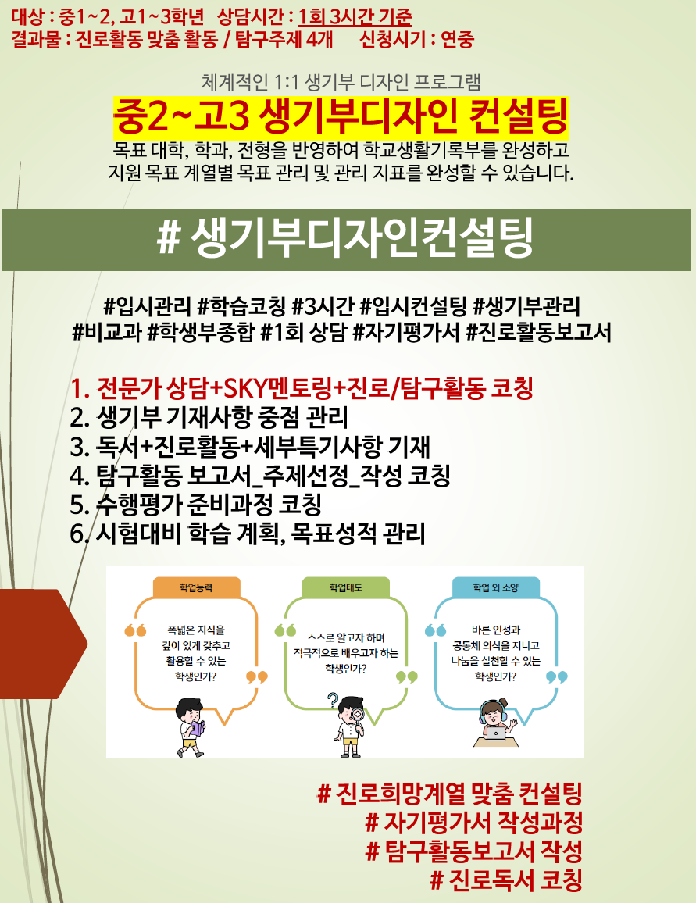
입시&코칭 센터 프로그램 안내
입시 컨설팅&코칭 프로그램

Slide 8

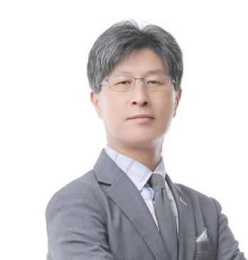
수프리마 대학입시 컨설팅
현)수프리마 입시연구소 소장
현)네이버 엑스퍼트 입시부문
현)수프리마 입시센터 밴드 운영자
현)특성화고 특별한아이들 밴드 공동운영자
전)대치 명인학원 입시연구소
전)이투스교육 마케팅 총괄
전)두산동아 마케팅 과장
고등학교 설명회, 입시상담 50여 학교 출강
진로진학네트워크 상임대표
한양대학교 경제학과 졸업
이화여대 의예과 /경희대 한의예과
/건국대 수의학과 등
연 150명 이상 다수 지도
수프리마 입시&코칭센터
이 기 욱 대표 컨설턴트
컨설팅 특장점
학생부, 모의고사 성적, 학교유형, 등 고려한 개인별 맞춤 입시전략 제시
안정지원은 물론 상향지원까지 고려한 지원 가능학교 선정
대학, 전형, 학과 등 합리적인 선택을 위한 대안 제시
3년간의 입결, 합불사럐, 및 숨어있는 통걔항목 분석을 통한 최적안 제시
수시 지원 최종 학교 선정, 지원 실제 등 서포트
신00 서울대 조선해양공학과 강00 서울대 의류학과
민00 서울대 생물교육 김00연세대 사회환경시스템공학부
이00 성균관대 에너지공학과 남00 성균관대 물리학과
강00 중앙대 도시계획부동산학과 박00 경희대 글로벌Hospitality-관광학과
김00 이화여대 불어불문학과 조00 국민대 기계공학부
이00 숭실대 신소재공학과 허00 광운대 경영학과
임00 가천대 토목공학 이00 관동대 의대
한00 가톨릭대 간호학과 김00 세종대 인공지능데이터 사이언스학과
김00 상명대 자유전공학부 임00 한체대 노인체육복지학과
입시&코칭센터
에듀탑 / 대표 : 문창배 / 연락처 : 02)1833-5715 / 팩스번호 : 070-4887-2439
주소 : 서울 마포구 양화로 105 동원빌딩 5층 / 사업자등록번호 : 808-88-0017

Slide 9

입시&코칭 센터 프로그램 안내
수프리마 입시&코칭 센터 소개
2025학년도 입시실적 <컨설팅 + 연간관리 등 포함>
신승재 서울대 조선해양공학과
강문비 서울대 의류학과
민정우 서울대 생물교육
김서현 연세대 사회환경시스템공학부
이승현 성균관대 에너지공학과
남해슬 성균관대 물리학과
강은솔 중앙대 도시계획부동산학과
박성원 경희대 글로벌Hospitality-관광학과
김은지 이화여대 불어불문학과
이채민 숭실대 신소재공학과
조용준 국민대 기계공학부
허정민 광운대 경영학과
임윤영 가천대 토목공학과
이은교 관동대 의대
한이경 가톨릭대 간호학과
김단아 세종대 인공지능데이터 사이언스학과
김선재 상명대 자유전공학부
임정빈 한체대 노인체육복지학과

Slide 10
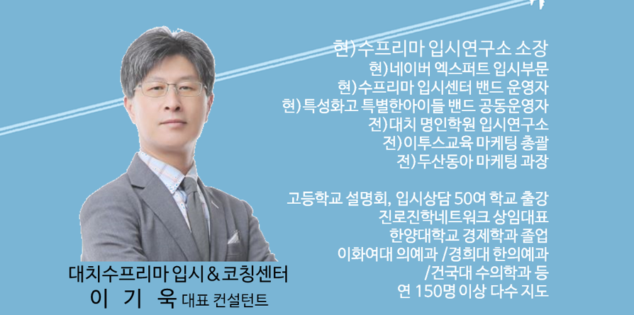
입시&코칭 센터 프로그램 안내
수프리마 입시&코칭 센터 소개
2021~24학년도 입시 지도결과
*서울 중심, 의치한으로 한정합니다.
*기타 지역거점대학 등 60여명
*기준은 연간관리 상품, 입시컨설팅, 면접지도 등 통해 직접 완성한 학생 기준입니다.
황아현_ 연대 교육
장윤호_ 고대 영교과
송나은_ 고려대 불어불문
김재웅_ 서울교대
김현기_ 가톨릭관동대 의대
권순찬_ 한양대 미자공
권순찬_ 건국대 수의대
김시우_ 경희대 간호
이초원_ 한양대 생명공학
박인성_ 인하대 컴공
이세하_ 경인교대
신종현_ 홍익대 컴공
강구환_ 경희대 디지털컨텐츠
박규원_ 가천대 조경
원희진_ 가톨릭 사회
하00 – 경희대 – 체육학과
유00 – 동국대 – 경영학과
김00 – 건국대 – 컴퓨터공학과
김00 – 강원대 – 기계공학과
김00 – 국민대 – 법학부
김00 – 단국대 – 경영학과
류00 – 동국대 – 건축학과
송00 – 가톨릭대 – 컴공
임00 – 숙명여대 – 경영학과
정00 – 숙명여대 – 미디어학부
진00 – 한국공대 - 컴공
이00 – 동국대 – 소프트웨어
김00 – 경희대 - 한의예과

